Slide 1
微服务框架
基于SpringCloud的微服务架构(2021)

Slide 2
为什么学？
学哪些？
怎么学？

Slide 3
微服务框架课程介绍
为什么要学习微服务框架知识
找工作
激发程序员
面试必问微服务
企业开发也都使用微服务
架构师和操作人员受性能驱动，使用最好的工具来解决他们遇到的技术和业务问题
1
2
3
4
降低成本
快速迭代
互联网发展迅速，业务更新迭代快
微服务符合敏捷开发需求
互联网发展迅速，业务更新迭代快
微服务符合敏捷开发需求

Slide 4
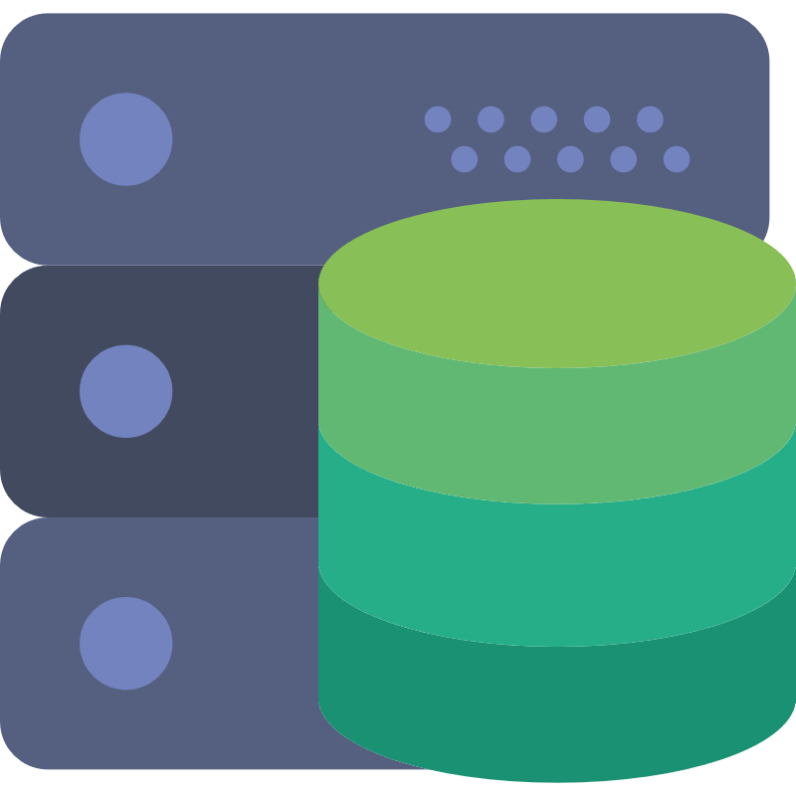

微服务框架课程介绍
需要学习那些微服务知识？
注册中心
配置中心
商品功能
商品功能
商品功能
支付功能
支付功能
支付功能
拉取或注册服务信息
拉取配置信息
分
布
式
缓
存
服
务
网
关
服
务
集
群
支付功能
支付功能
支付功能
支付功能
商品功能
商品功能
支付功能
支付功能
数据库
请求路由
负载均衡
支付功能
支付功能
支付功能
支付功能
分
布
式
搜
索
支付功能
支付功能
支付功能
用户功能
用户功能
订单模块
订单模块
支付功能
消息
队列
订单模块
订单模块
订单模块
订单模块
订单模块

Slide 5
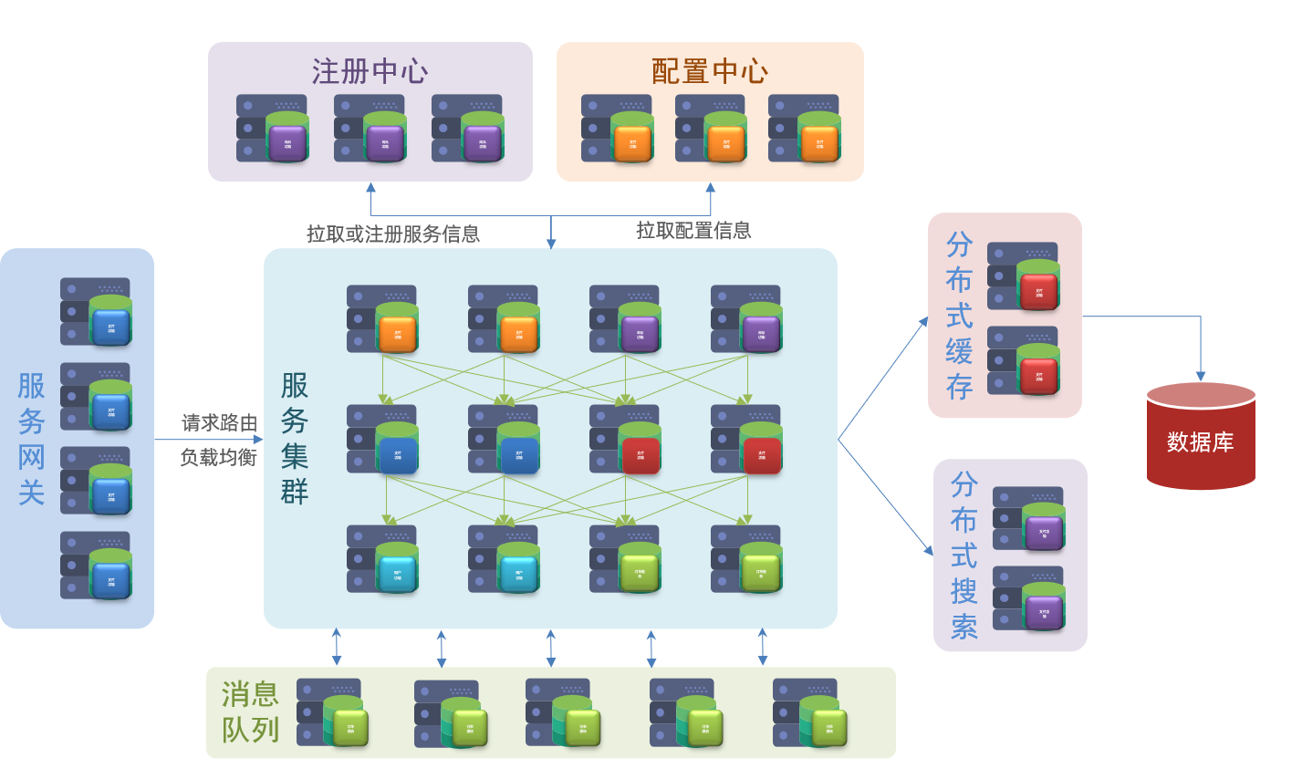
微服务框架课程介绍
需要学习那些微服务知识？

Slide 6
微服务框架课程介绍
需要学习那些微服务知识？
系统监控
链路追踪
订单模块
订单模块
订单模块
订单模块
订单模块
分布式
日志服务
订单模块
订单模块
订单模块
订单模块
订单模块

Slide 7
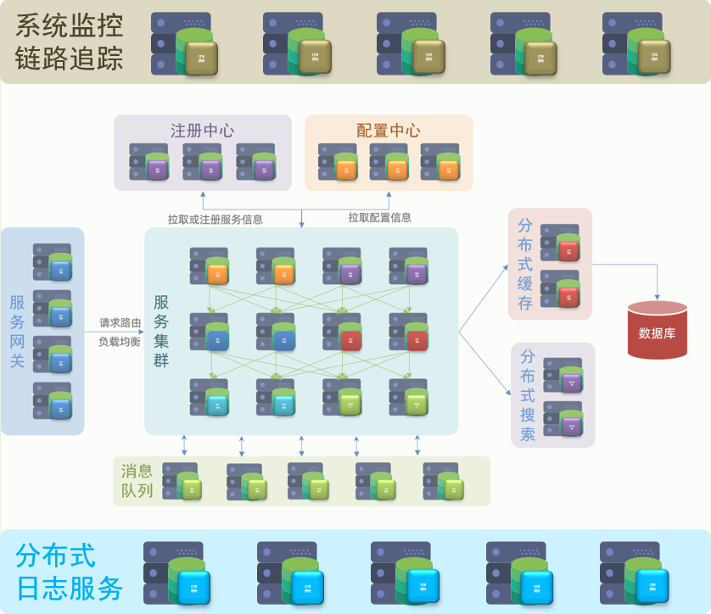
微服务框架课程介绍
需要学习那些微服务知识？

Slide 8




微服务框架课程介绍
需要学习那些微服务知识？
kubernetes

Slide 9
微服务框架课程介绍
需要学习那些微服务知识？
DockerCompose
SpringDataRedis
延迟队列
地理坐标
深度分页
分布式事务
熔断降级
DSL语句
Docker使用
RestAPI
注册发现
Redis主从复制
负载均衡
Nginx本地缓存
集群脑裂
OpenResty
自动补全
多级缓存
网关路由
MQ消息模型
ES集群状态
配置管理
系统保护
Lua脚本
服务授权
消息堆积问题
远程调用
拼音分词
Redis集群
数据持久化
Redis数据结构
SpringAMQP
TCC模型
AT模型
Dockerfile
流量控制
Seata
DockerSwarm
消息可靠性
消息幂等性
Rancher
数据同步
Jenkins
Kubernetes
镜像集群
缓存数据同步
数据持久化
缓存穿透、雪崩

Slide 10
微服务框架课程介绍
需要学习那些微服务知识？
缓存技术
搜索技术
微服务技术
缓存穿透、雪崩
SpringDataRedis
DSL语句
注册发现
OpenResty
ES集群状态
RestAPI
Redis主从复制
远程调用
负载均衡
集群脑裂
数据同步
异步通信技术
缓存数据同步
Nginx本地缓存
配置管理
网关路由
深度分页
自动补全
数据持久化
系统保护
流量控制
多级缓存
DevOps
地理坐标
拼音分词
Redis集群
熔断降级
MQ消息模型
Lua脚本
服务授权
Redis数据结构
消息堆积问题
SpringAMQP
分布式事务
TCC模型
Dockerfile
消息可靠性
DockerCompose
AT模型
消息幂等性
Seata
DockerSwarm
延迟队列
Jenkins
镜像集群
Rancher
数据持久化
Docker使用
Kubernetes

Slide 11
微服务框架课程介绍
需要学习那些微服务知识？
缓存技术
微服务技术
异步通信技术
搜索技术
05 分布式搜索
04 分布式缓存
01 微服务治理
03 异步通信
Redis数据结构
DSL语句
RestAPI
注册发现
SpringDataRedis
ES集群状态
远程调用
MQ消息模型
缓存穿透、雪崩
...
配置管理
06 微服务保护
SpringAMQP
...
08 多级缓存
网关路由
消息堆积问题
流量控制
数据持久化
OpenResty
系统保护
多级缓存
熔断降级
10 可靠消息服务
缓存数据同步
DevOps
服务授权
Nginx本地缓存
消息可靠性
07 分布式事务
镜像集群
09 Redis集群
延迟队列
分布式事务
消息幂等性
数据持久化
02 Docker技术
TCC模型
Redis主从复制
Docker使用
AT模型
Lua脚本
Dockerfile
Seata
Redis集群
DockerCompose
...

Slide 12
微服务框架课程介绍
需要学习那些微服务知识？
缓存技术
微服务技术
异步通信技术
搜索技术
05 分布式搜索
04 分布式缓存
01 微服务治理
03 异步通信
Redis数据结构
DSL语句
RestAPI
注册发现
SpringDataRedis
ES集群状态
远程调用
MQ消息模型
缓存穿透、雪崩
...
配置管理
06 微服务保护
SpringAMQP
...
08 多级缓存
网关路由
消息堆积问题
流量控制
数据持久化
OpenResty
系统保护
多级缓存
熔断降级
10 可靠消息服务
缓存数据同步
DevOps
服务授权
Nginx本地缓存
消息可靠性
07 分布式事务
镜像集群
09 Redis集群
延迟队列
分布式事务
消息幂等性
数据持久化
02 Docker技术
TCC模型
Redis主从复制
Docker使用
AT模型
Lua脚本
Dockerfile
Seata
Redis集群
DockerCompose
...

Slide 13
微服务框架课程介绍
学习路径
01 微服务治理
02 Docker技术
03 异步通信
04 分布式缓存
05 分布式搜索
实用篇
注册发现
Docker使用
MQ消息模型
Redis数据结构
DSL语句
远程调用
Dockerfile
SpringAMQP
SpringDataRedis
RestAPI
配置管理
DockerCompose
消息堆积问题
缓存穿透、雪崩
ES集群状态
网关路由
...
数据持久化
...
...
高级篇
06 微服务保护
07 分布式事务
08 多级缓存
09 Redis集群
10 可靠消息服务
流量控制
分布式事务
OpenResty
数据持久化
消息可靠性
系统保护
TCC模型
多级缓存
Redis主从复制
镜像集群
熔断降级
AT模型
缓存数据同步
Lua脚本
延迟队列
服务授权
Seata
Nginx本地缓存
Redis集群
消息幂等性

